Slide 1
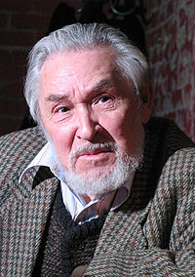
Геннадий Николаевич Айги
1934-2006
Российский поэт, писавший на чувашском и русском языках.
Один из лидеров советского авангардного искусства 1960-1970-х годов, создатель русского поэтического сюрреализма. Внёс огромный вклад в популяризацию чувашской поэзии и чувашской культуры в мире.
Работу выполнили: Нечаев Кирилл и Иванов Андрей
Преподаватель: Дуванская Л.Н.

Slide 2
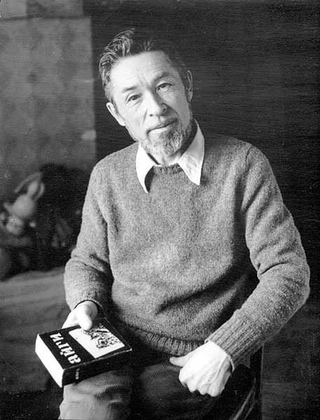
Биография
Геннадий Николаевич Айги родился 21 августа 1934 года в чувашской деревне Шаймурзино.
Он известный в мире поэт. Его называют последним футуристом, но сам себя он называл последователем французского сюрреализма.
Его стихи дают свободу восприятия читателю. Долгое время его творчество было под запретом, признание он получил заграницей.

Slide 3
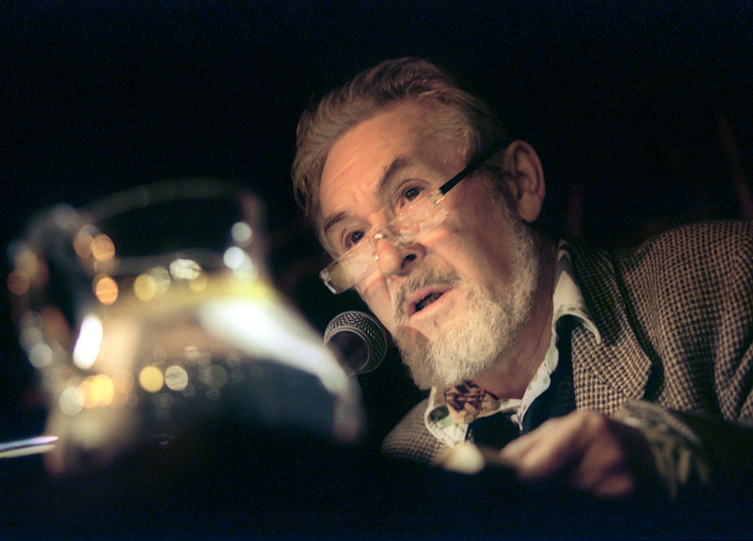
Образование Айги
В 1949 году он поступил в Батыревское педагогическое училище. В 1950 году юный поэт знакомится в Чебоксарах со знаменитым Педером Хузангаем, который советует ему по окончании училища в 1953 году ехать в Москву и поступать в Литературный институт.

Slide 4

Став студентом, Айги занимается в творческом семинаре Михаила Светлова, пишет стихи одновременно по-чувашски и по-русски. Большое значение имели для духовного становления Айги встречи с Борисом Пастернаком, посоветовавшим молодому поэту перейти полностью на русский язык. К тому времени у Айги уже вышла книга чувашских стихов “Именем отцов” (1958),он перевел на чувашский язык “Облако в штанах” Маяковского, “Василия Теркина” Твардовского.

Slide 5
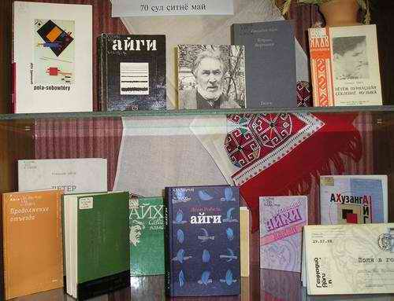
Творчество
Вначале творчества до 1960-х годов он писал на родном языке. В творчестве Г.Н. Айги заметно сильное влияние чувашского и иного поволжского фольклора, вообще народной культуры; постоянно обращается поэт к древнейшим архетипам народного сознания.

Slide 6

Долгое время русские стихи Геннадия Айги печатались только за рубежом. Первая его большая книга - “Стихи 1954-1971” была издана Вольфгангом Казаком в Мюнхене в 1975 году. В 1982 году М.В.Розанова выпустила в издательстве “Синтаксис” (Париж) собрание стихотворений Айги “Отмеченная зима”. Будучи хорошо известен за границей, Айги впервые смог побывать за рубежом только в 1988 году и с тех пор принимал участие во многих поэтических фестивалях симпозиумах, культурных акциях.

Slide 7
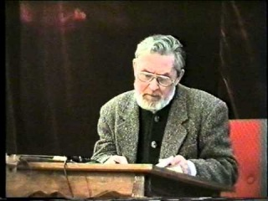
В 1991 году в российском издательстве “Современник” с предисловием Евгения Евтушенко вышла книга избранных стихотворений Айги “Здесь”, а годом позже “Советский писатель” выпустил его сборник “Теперь всегда снега”. В 1990 году Айги удостоен Государственной премии Чувашии имени К.В.Иванова, в 1994 году он становится народным поэтом Чувашии, в 1997 году - почетным доктором Чувашского университета.

Slide 8
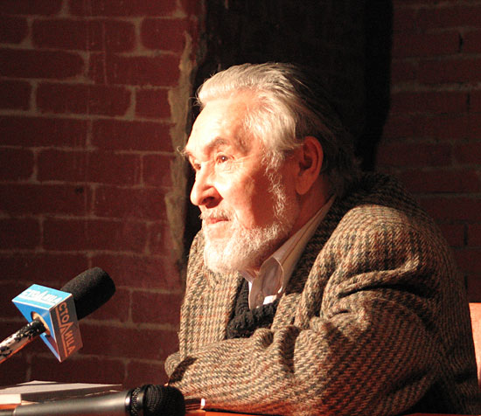
Творческая и переводческая деятельность Геннадия Айги были неоднократно отмечены. Так, в 1990 г. Г.Н. Айги был удостоен Государственной премии Чувашии им. К.В.Иванова, в 1994 г. стал народным поэтом Чувашии, получил звание «Почетный доктор Чувашского университета». В 1997 г. в Чебоксарах проходила международная конференция, посвященная творчеству поэта, – своеобразный съезд «айгистов» всего мира.

Slide 9
Произведения Айги в журналах и сборниках:
1949г - первые стихи Г.Айги в журнале «Ялав»
1958г - поэтический сборник «Именем отцов»
1961г. - стихи молодого поэта появляются в переводе на русский язык на страницах «Литературной газеты» с напутствием М.Светлова.
1962г - сборник «Музыка на всю жизнь»
1964г – сборник «Шаг»
1971г – сборник «Проявления».
1975 год - «Стихи 1954–1971». Мюнхен.
1982 год - собрание стихотворений «Отмеченная зима», парижское издательство «Синтаксис»
С 1962 его стихи стали публиковаться в переводах на иностранные языки – сначала в периодике, а с 1967 книжными изданиями в Чехословакии, ФРГ, Швейцарии, Франции, Англии и других странах
С 1987 начал печататься на родине
В 1991 вышла первая в России книга его стихов «Здесь»
Г.Айги известен всей Планете:
59 его книг изданы в Европе, США, Японии.

Slide 10
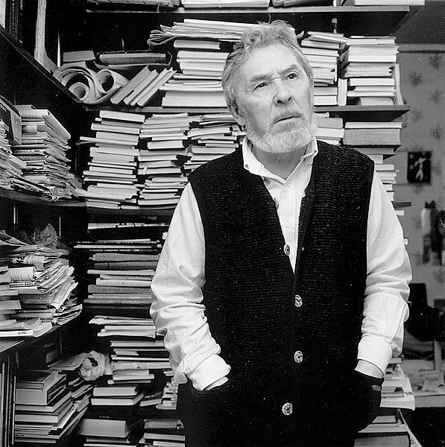
21 февраля 2006 г. на 72-м году жизни от тяжелой болезни Геннадий Николаевич Айги скончался. Поэт захоронен на своей родине. Г.Н. Айги являлся одним из лидеров советского авангардного искусства 1960 -1970-х гг., создателем русского поэтического сюрреализма. Геннадий Айги внёс огромный вклад в популяризацию чувашской поэзии и чувашской культуры в мире. В честь Айги названа улицы в Чебоксарах и Шаймурзино.

